Slide 1
Galleri Oslo
Brannverngjennomgang med leietakere Galleri Oslo, 18. August 2015

Slide 2

Målet for brannverngjennomgangen:
Hensikten med denne gjennomgangen er å gi deg kunnskap og nødvendig informasjon om brannforebyggende arbeid i deres virksomhet, og hva gjør dere hvis det oppstår en brann hos dere.
Du må også kjenne til branntekniske installasjoner i deres virksomhet/område, og vite hva du og dine kollegaer skal gjøre når brannalarmen går.

Slide 3



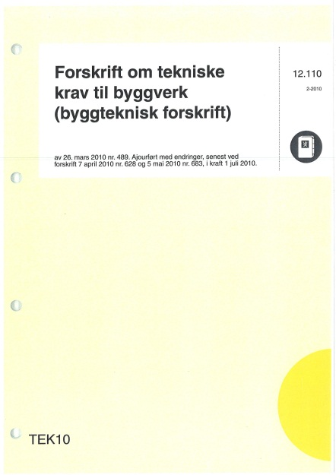
Lovverk for nye og eksisterende bygg
Teknisk forskrift
Forskrift om brannforebyggende
tiltak og tilsyn. Heretter kalt
forebyggendeforskriften
Internkontrollforskriften

Slide 4
Internkontrollforskriften
Stiller krav til systematisk kontroll for å
ivareta og etterleve lovgivningen (egenkontroll).
Alle virksomheter plikter å tilpasse sin virksomhet, størrelse og risiko til dette.
Høyt dokumentasjonskrav.
På Galleri Oslo vil interkontroll skjema hos hver enkelt leietaker samles inn hvert kvartal.
Skjema blir utlevert på møtet til dem som ikke har fått det tidligere.

Slide 5
Brannstatistikk – omkomne
I Norge omkommer 50-70 personer i brann hvert år.
2011 omkom det 46 personer – 2012 omkom det 39 personer
2013 omkom det 62 personer – 2014 omkom det 55 personer.
Hittill i år har det omkommet 21 personer.
Romjulen er den tiden med flest branner.
Utfordringene i forhold til dødsbranner ligger i boliger og spesielt hos eldre mennesker.
Risikoen for å omkomme i et kontorbygg er liten… men kan skje.

Slide 6
Fem mest vanlige brannårsaker i boliger
Kilde: Gjensidige Forsikring
(målt etter erstatninger)
Teknisk feil i el-anlegg og utstyr: 315 millioner kroner
Komfyrbrann/Tørrkoking: 165 millioner kroner
Påsatt brann: 150 millioner kroner
Røyking: 90 millioner kroner
Levende lys: 75 millioner kroner
Tall siste tre år for Gjensidige (2012-2014). Selskapet er det største skadeforsikringsselskapet i Norge og har en markedsandel på ca. 25 prosent.
Notes:
Valg
Rad:
Årsak
Kolonne:
År
Verdi:
Antall skader
Beregn:
Verdi
Filter
År:2014, 2013, 2012, 2011, 2010, 2009, 2008, 2007, 2006, 2005, 2004

Slide 7
Brannskadestatistikk

Slide 8
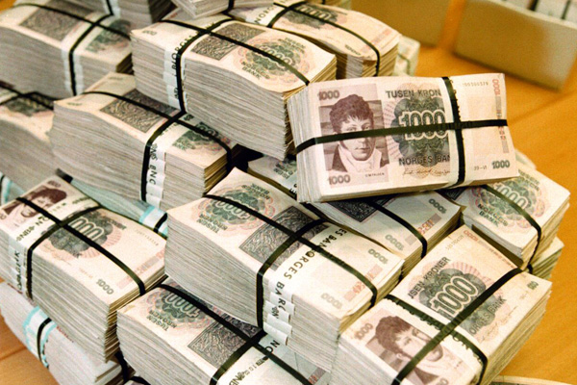
Hva koster en brann?
Det har brent verdier for 19.000.000.175 kroner de siste fem årene.
Det betyr:
3.800.000.035,- kroner per år
10.410.959,- kroner i døgnet
433.790,- kroner i timen
7.230,- kroner i minuttet
120,- kroner i sekundet
I tillegg dør det ca. 60 personer i brann hvert år i Norge.

Slide 9
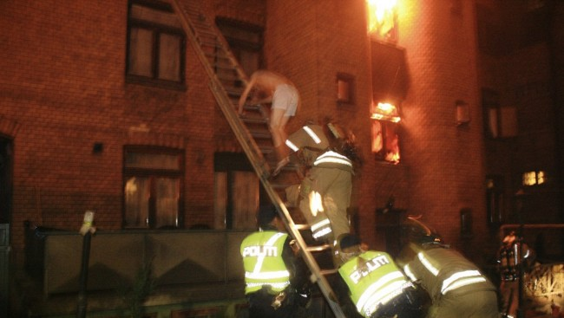
Brannen i Urtegata 6 2008 - 6 omkomne
Antatt påsatt brann i trapperom som var rømningsvei

Slide 10
Brannen i Urtegata 6 - 2008
I hver etasje var det en brannsikker dør inn fra hoved-trappa til korridorene. Noen har antagelig merket brannen og åpnet disse dørene, slik at ilden har spredd seg inn i korridorene. Selve trappeoppgangen har etter hvert fått trekk som gjorde den til rene skorsteinen.
Rommene ligger på hver side av korridorene med dør ut til korridoren.
Det som åpenbart har skjedd er at folk etter hvert har våknet av brannen. Noen har så forsøkt å komme seg til nødutgangene gjennom korridoren, mens andre har slått igjen døra og forsøkt å komme ut vinduet. Brannvesenet tok i alt ut 33 beboere gjennom vinduer og tak.
De som omkom ble alle funnet i trapperommet…….

Slide 11
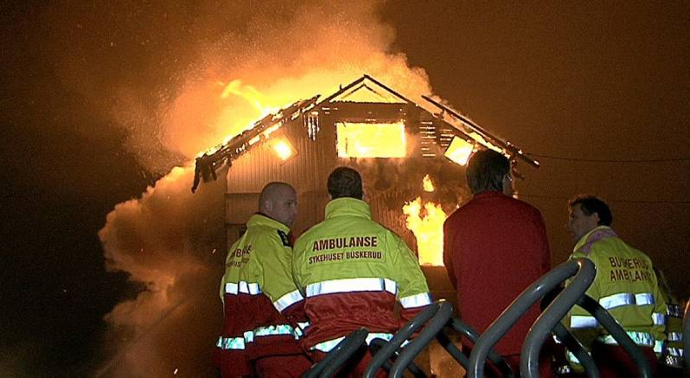
Stasjonsgt 36, Drammen - 7 omkomne
Brann i det elektriske anlegget

Slide 12
Stasjonsgata 36 - Drammen
På branntidspunktet var det 22 beboere i bygningen.
Tre av de sju beboerne som omkom, var våkne. Det er ikke funnet opplysninger som tyder på at de fire øvrige som omkom var klar over brannen.
Ingen av de overlevende beboerne oppgir å ha hørt røykvarslere.
Brannen ble oppdaget av våkne beboere i bygningen og disse varslet øvrige beboere.
Årsaken til brannen var overbelastning av det elektriske anlegget som følge av at sikringene var blitt manipulert.
DSB konkluderer med at flere liv kunne vært reddet hvis brannen hadde vært detektert av fungerende røykvarsler(e).

Slide 13
Hvorfor blir brannen stor?
Store useksjonerte arealer og dårlige brannskiller
Manglende brannvarsling/sprinkling.
Som oftest kjede av flere feil

Slide 14
Brann i rom
Lev_med_levende_lys!.3gp

Slide 15
Fakta om brann Norge
Norge er på topp når det gjelder boligbranner.
50 % av norske husstander har ikke, eller har røykvarslere som ikke virker. Brannslukkere er påbudt i alle hjem, har vi det og er det tilgjengelig.
Et hus kan stå overtent etter bare 10 minutter.
Tiden det gjennomsnittlig tar før brannvesenet er tilstede er fra 10-15 minutter.

Slide 16
Hva skal til for å redusere antall branner?
Kunnskap
Ferdigheter
Holdninger
Samarbeid

Slide 17
Og ikke minst at du og dine kollega:
Kjenner til branninstruksen.
Hvordan og hvem skal gjøre hva.
Kommer dere trygt og sikkert ut.
Kjenner til alle rømningsveier i ditt område.
Vet hvor nærmeste slokkeutstyr finnes.
Forebyggende arbeid.

Slide 18
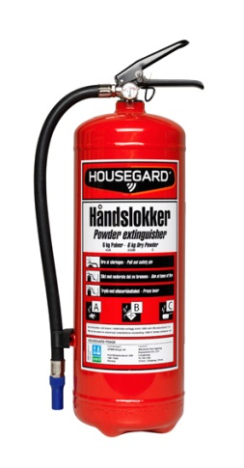
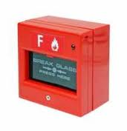
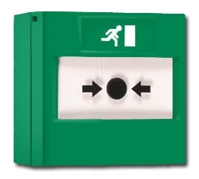
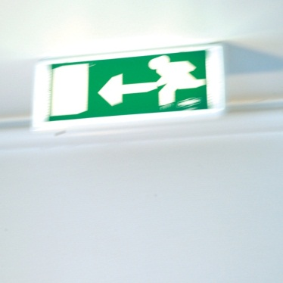
Kunnskap ut til alle er viktig
Hva skal vi med masse flott og moderne installasjoner og styringer i bygget….
Når de fleste som oppholder seg der ikke vet hva dette brukes til,
eller har fått opplæring om hvordan dette virker og brukes ?

Slide 19
Branntekniske installasjoner på Galleri Oslo
Brannalarmanlegg med talevarsling.
Sprinkelanlegg i deler av bygget.
Automatisk slokkeanlegg i deler av bygget (datarom m.v.).
Brannslanger og håndslokkere.
Markeringslys og nødlys.
Branndører og porter.

Slide 20
Kunnskap til ALLE
Hvorfor har vi branndører?
Hvorfor har vi sekundær/flere rømningsveier?
Hvorfor skal rømningsveier holdes ryddige?
Hvorfor har vi manuelle meldere?
Hvorfor skal vi snu hvis vi i en evakueringssituasjon møter på røyk?
Det er viktig å få formidlet kunnskap til ALLE, ikke bare til brannvernansvarlig.
Dette gjelder ikke bare på jobben. Det gjelder hjemme, på hotellet, på båten, på bussen og ellers i hverdagen.

Slide 21
Kunnskap til ALLE
Hva skjer når vi holder brannøvelse ?
Går ut samme vei som vi kom inn….
Hvis vi møter på røyk?
Går gjennom røyken….. – fordi vi ikke vet hvor sekundær rømningsvei er!

Slide 22
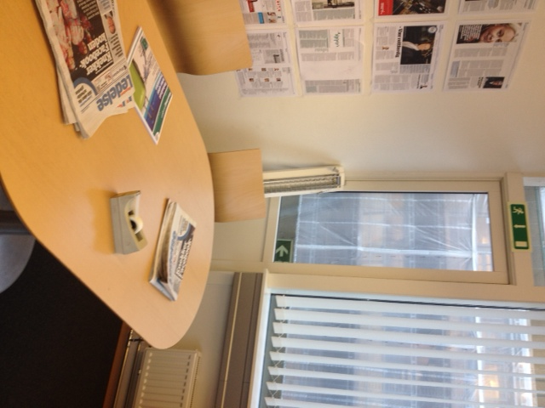
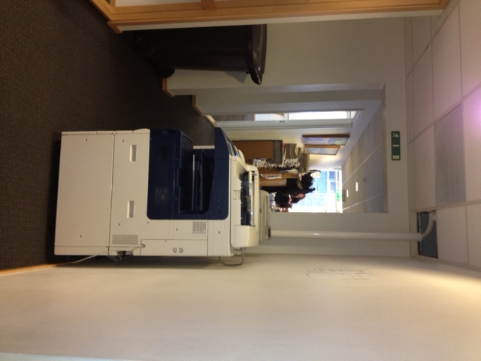
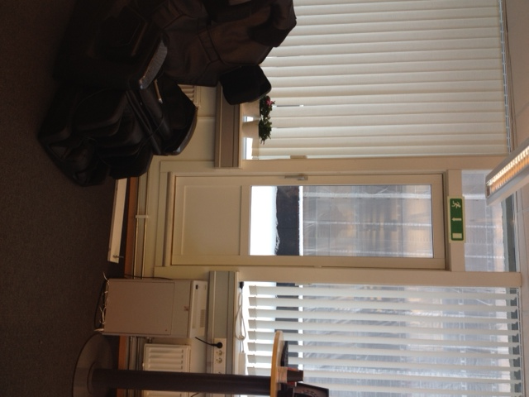
Funn internkontroll– kontorbygg i Oslo

Slide 23
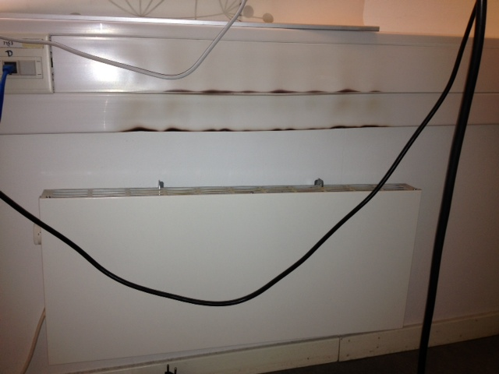
Kontorbygg i Oslo

Slide 24
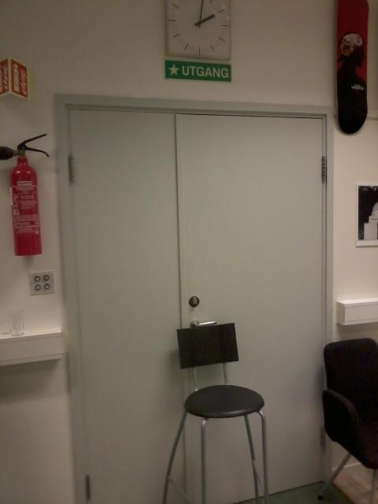
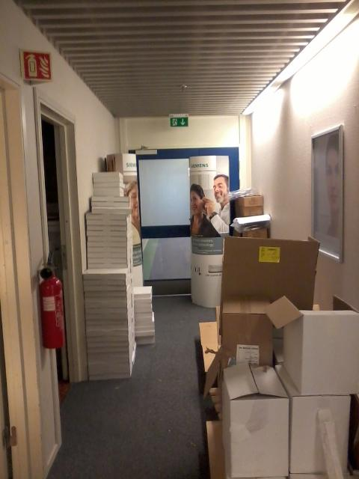
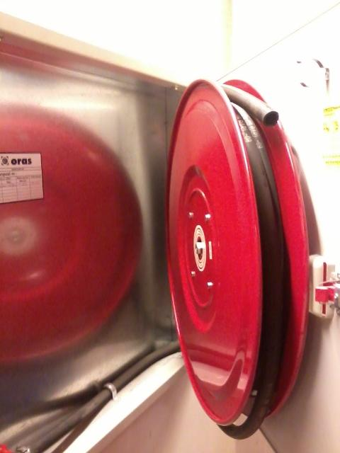
Flere funn ved internkontrollrunde - Oslo.

Slide 25
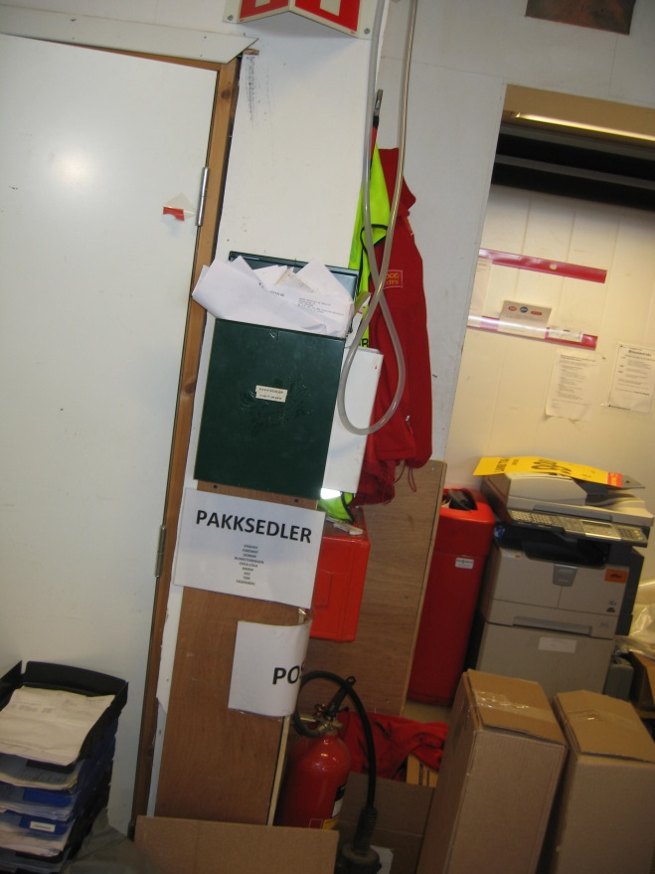
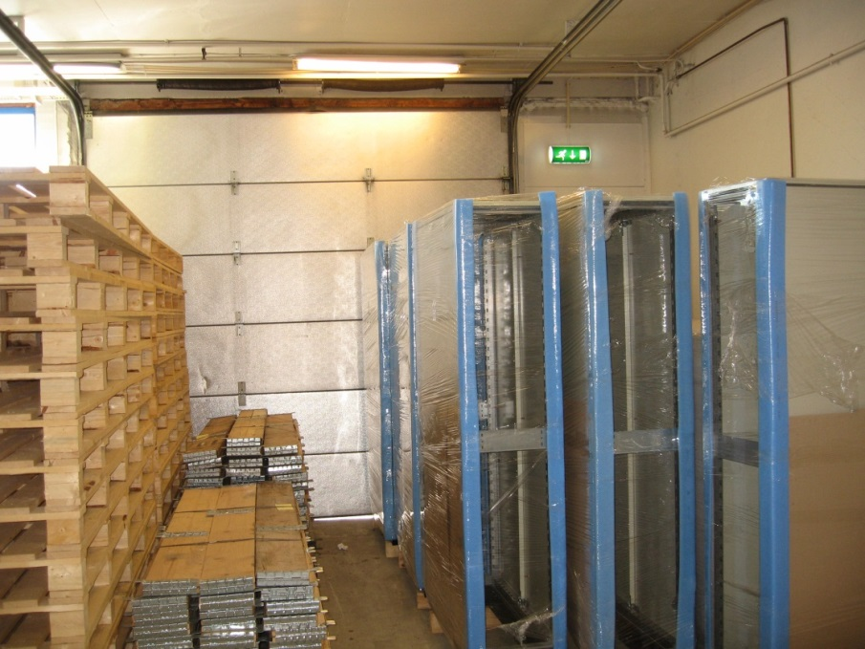
Kontor /- og lagerbygg

Slide 26
Hva viser bildene?
Lite kunnskap om brannvern
Holdninger
Mangelfull ettersyn (internkontroll)
Spørsmålet er:
Hvem har ansvaret?

Slide 27
Hvem har ansvaret?
Eier har hovedansvaret for brannsikkerheten i bygget.
Eiers forpliktelser/ansvar kan ikke fraskrives gjennom avtaler.
Dersom andre har bruksrett til brannobjektet plikter eier å etablere de nødvendige samarbeidsordninger med virksomhet/bruker.
(Samordningsavtale)

Slide 28
Hvem har ansvaret?
Virksomhet/bruker har ansvar for brannsikkerheten i egen virksomhet.
Virksomhet har ansvar for opplæring/øvelse av ansatte i egen virksomhet.
Eier har ansvar for å følge opp at bruker utfører ettersyn/internkontroll, risikovurdering og felles opplæring/øvelser av byggets brannvernorganisasjon, samt påse at dette blir utført, og at avvik blir lukket.
Vår holdning og kunnskap er helt avgjørende for det forebyggende arbeidet
og for utfallet i en brannsituasjon.

Slide 29

Alle har et ansvar!
Det er viktig å presisere at selv om eier er juridisk ansvarlig for brannsikkerheten i et bygg vil brukerne, som deg og meg, alltid ha et ansvar.
Alle plikter å gjøre det de kan for å forebygge brann og melde i fra dersom vi ser noe galt.
Det er også vår plikt til å søke informasjon dersom vi lurer på noe vedrørende brann.

Slide 30
Det er mange roller i ett bygg:
Eier
Bruker
Gjester
Andre leietakere (framleie)
Brannvesen

Slide 31
Derfor er det viktig at:
Brannvernarbeidet i bygget er organisert.
Instrukser er tilpasset virksomheten i bygget, og at alle kjenner til disse.
Rutiner for internkontroll i egen virksomhet og fellesarealer er etablert og blir utført.
Alle vet hvor møteplass ved brann/brannalarm er.
Hvem skal gjøre hva?

Slide 32
Organisering
Eiers brannvernorganisasjon.
Brukers brannvernorganisasjon.
Felles brannvernorganisasjon.

Slide 33
Branninstruks - Varsle –­ REDDE - SLOKKE
Når alarmen går Branninstruks.3gp
Alt arbeid avsluttes
Forlat lokalene rolig
Sjekk ditt område.
Lukk dører og vinduer
Still på møteplass
Ved brann
Utløs alarmen og evt. ring 110
Forsøk å slokke
Lukk dører og vinduer
Forlat bygningen
Ta ansvar for din egen og andres sikkerhet

Slide 34
Rutiner ved brannalarm på Galleri Oslo
Ved utløst brannalarm vil hele Galleri Oslo nå bli varslet og evakuert.
Alle SKAL evakuere ved utløst brannalarm og oppsøke møteplass.
Møteplasser er henholdsvis:
- Sonja Hennies Plass
- Utenfor Skatt Øst bygget
- Foran Toll og avgift bygget
Ingen går inn før brannalarm er tilbakestilt av godkjent personale og signal om at bygget er trygt er gitt.

Slide 35
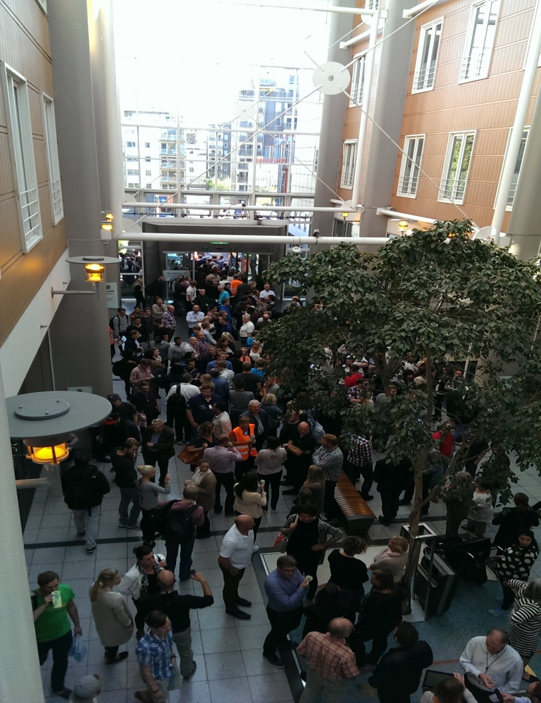
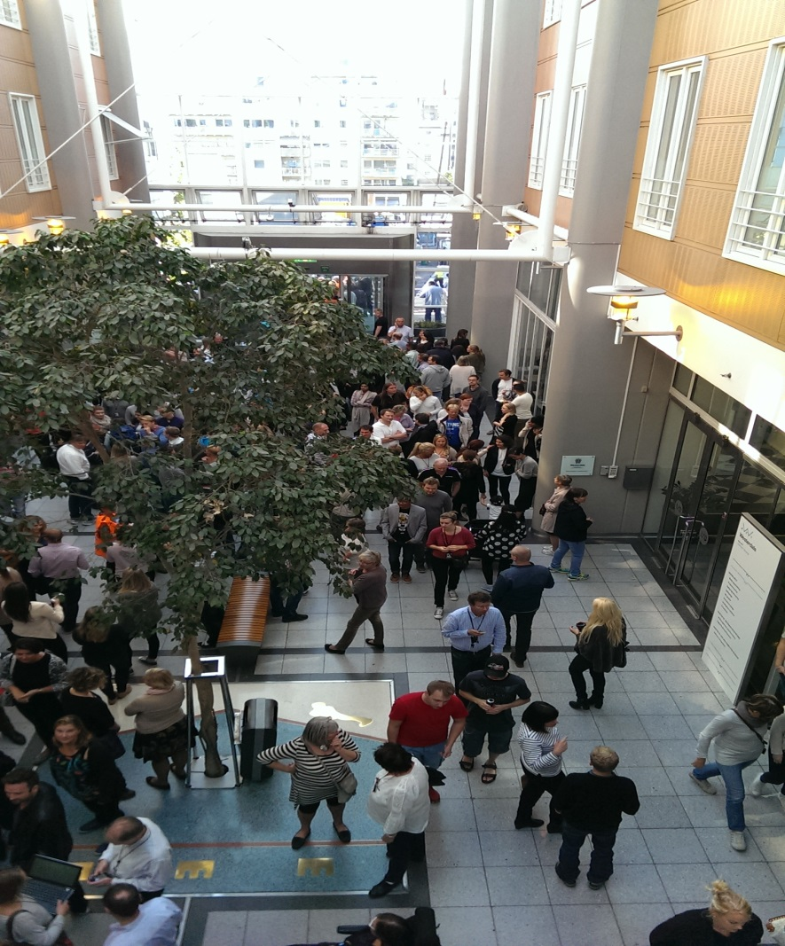
Evakuering på Galleri Oslo...

Slide 36
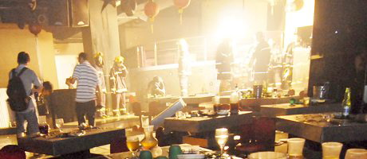
Mangelfull opplæring og øvelser = Katastrofebranner
Mangelfull opplæring og øvelse får ofte store konsekvenser
Diskotek brann Brasil, 2013 <200 døde
Diskotekbrannen i Gøteborg, 1998 63 døde
Scandinavian Star, 1990 158 døde
Hotel Caledonien, 1986 14 døde
Bradford stadion, 1985 56 døde

Slide 37

Antall øvelser
Hyppighet av øvelser fastsettes i forhold til risikoen i bygget.
Forebyggende forskrift foreslår:
a-objekter:
Det anbefales at alle må ha deltatt i minst 1 øvelse pr år.
I objekter med fare for tap av mange menneskeliv bør det gjennomføres flere årlige brannøvelser (bør fordeles gjennom året).
b og c-objekter:
Det anbefales at alle må ha deltatt på minst 1 øvelse hvert annet år.
Øvrige objekter:
Ikke særskilte brannobjekt men omfattes av internkontrollforskriften. Anbefales 1 øvelse hvert 2. år.
Øvelsene bør planlegges slik at alle ansatte er med på minimum en øvelse i året.
Nyansatte og vikarer skal ha tilstrekkelig informasjon om opptreden i en brannsituasjon før de settes i arbeid (branninstruksen er viktig).

Slide 38
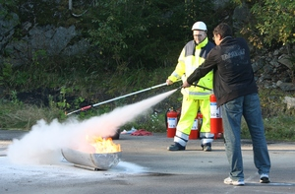
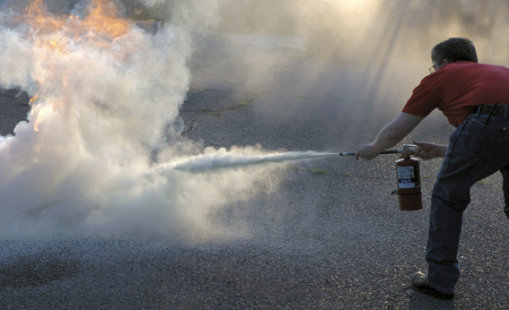
Hva må øves på?
Evakuering
Slokking
Instrukser og rutiner (teoretisk)
Tekniske installasjoner
Det er viktig å evaluere etter utført øvelse.

